Slide 1


Муниципальное дошкольное образовательное автономное учреждение «Центр развития ребенка – детский сад № 56 «Надежда»
г. Орска»
Образовательный проект
на тему:
«Взросляндия. У меня растут года.»
(средней продолжительности)
Подготовила:
воспитатели
старшей группы
Поспелова Г.В.

Slide 2
Цель проекта:
Расширять и обогащать знания детей о профессиях, о трудовых действия и результатах их труда.
Задачи:
Образовательные :
знакомить детей с различными профессиями взрослых (воспитателя, учителя, врача, строителя, работников сельского хозяйства, транспорта, торговли, связи, художников, писателей, композиторов, мастеров народного декоративно-прикладного искусства;
Развивающие:
расширять и активизировать словарь по теме;
Воспитательные:
воспитывать и прививать чувство благодарности к человеку за его труд.

Slide 3
Этапы реализации проекта:
I Этап. Организационный
II Этап. Основной
III Этап. Заключительный

Slide 4
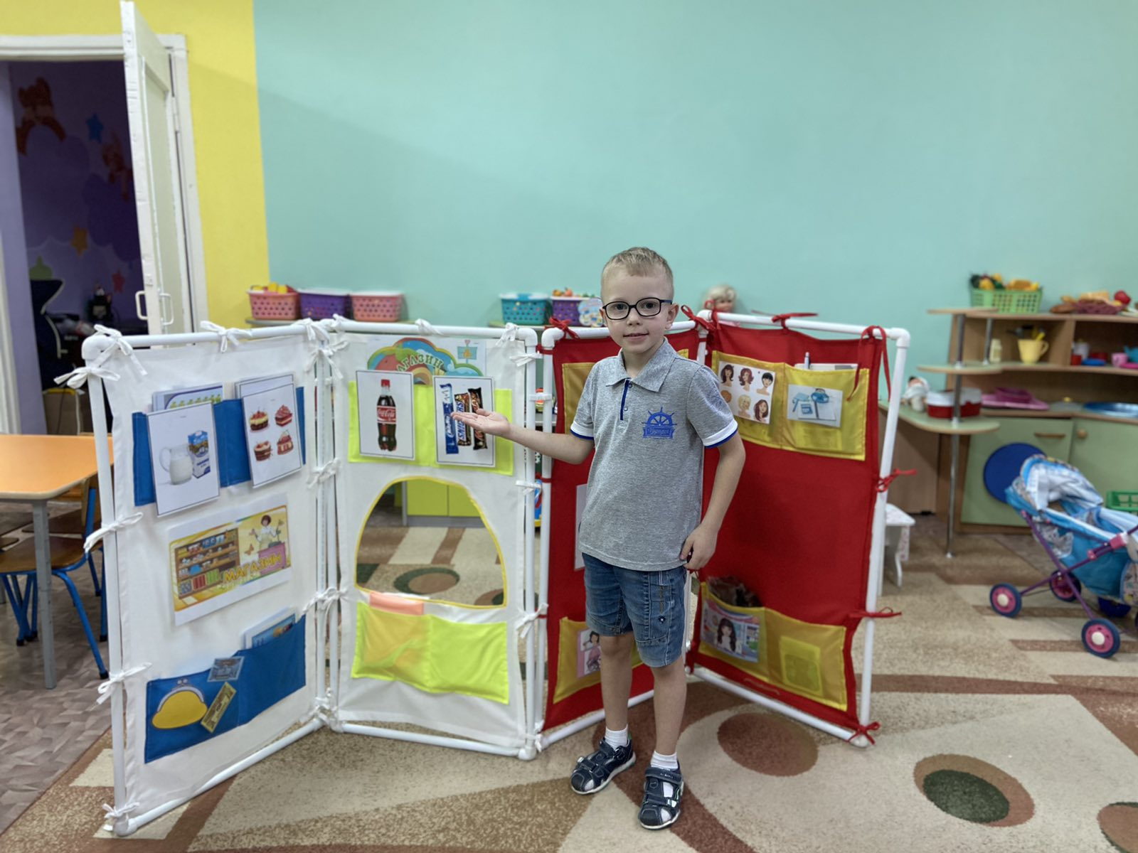
1 этап. Организационный
Ширма трансформер
Составление и обсуждение со всеми участниками проекта поэтапно плана работы.
Подбор необходимого пособия для практического обогащения проекта, целенаправленности, систематизации, образовательного процесса.
Создание "Ширмы-трансформер", оснащенного дидактическим, наглядным , игровым материалом.

Slide 5
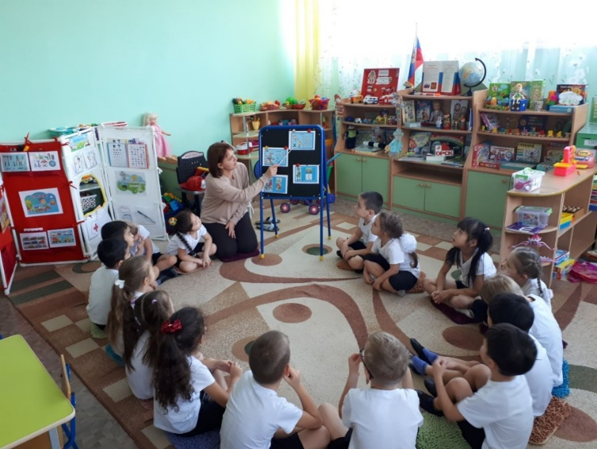
2 этап. Основной
Образовательная деятельность:
«Поговорим о профессиях: работники сельского хозяйства»;
«Что мы знаем о профессии воспитателя?»;
«Расскажи о профессии:
«Кто такой врач?».

Slide 6
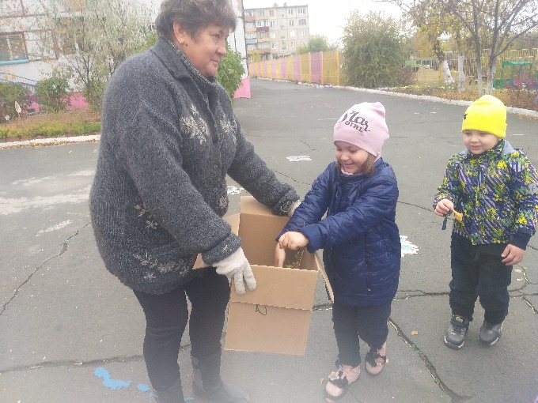
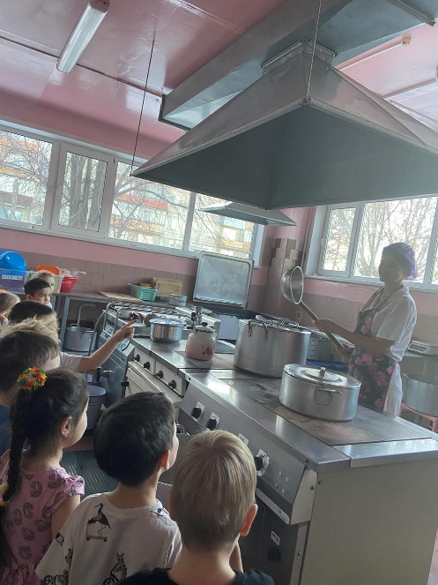
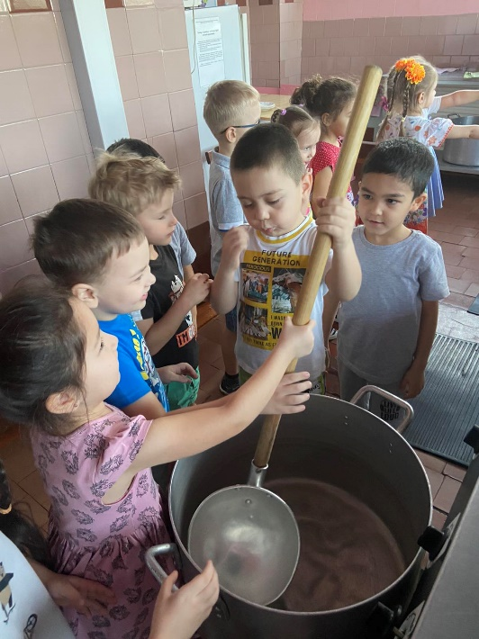
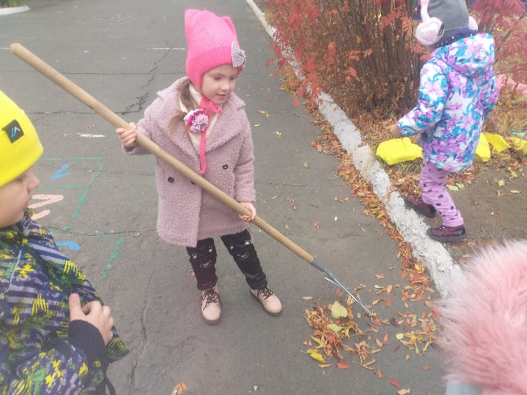
Экскурсии по профессиям
Профессия «Повар»
Профессия «Дворник»

Slide 7
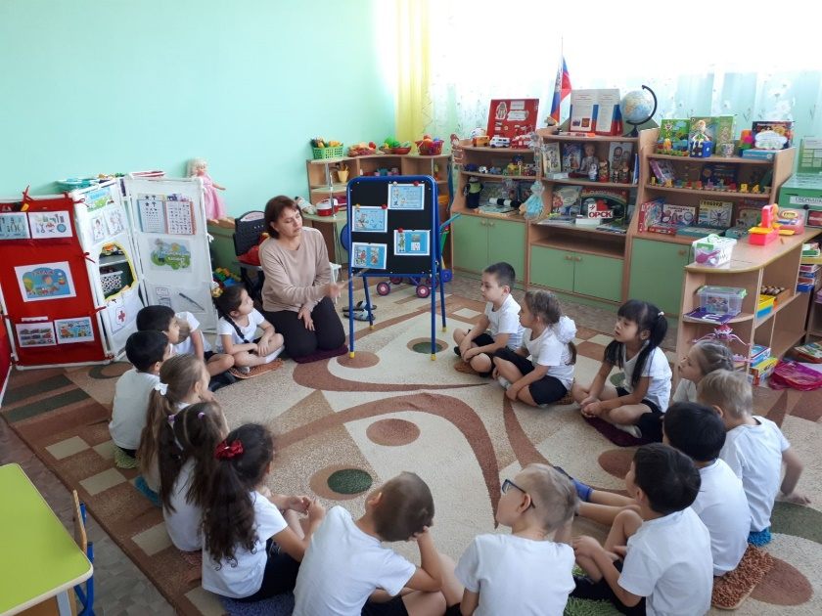
Речь и речевое общение
Беседы: «Профессии моей мамы»
«Профессия моего папы»,
«Профессия врач и медицинская сестра».
Чтение худ. лит-ры:
Д. Родари «Чем пахнут ремесла»,
Т. Левина «Все профессии важны»,
Денисова Д. «Какие бывают профессии»,
Пословицы и загадки о профессиях

Slide 8
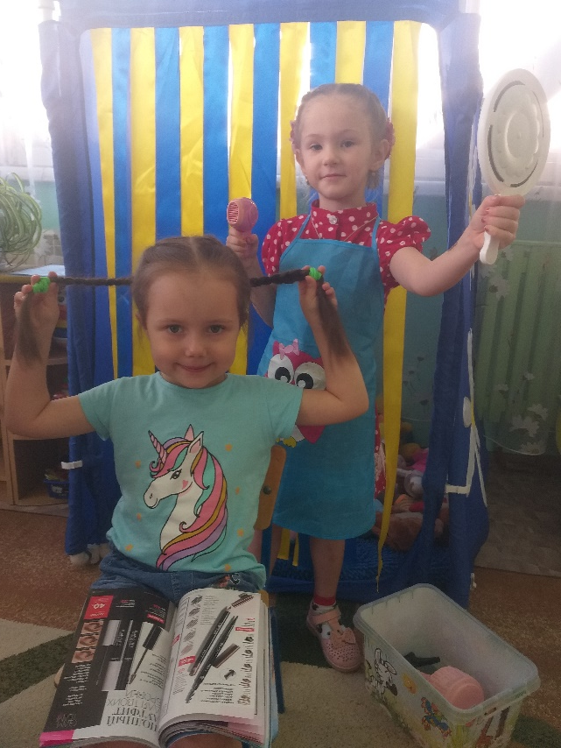
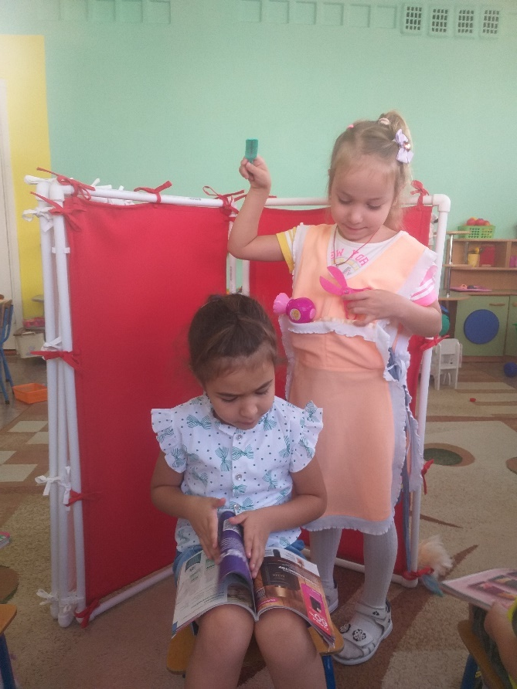
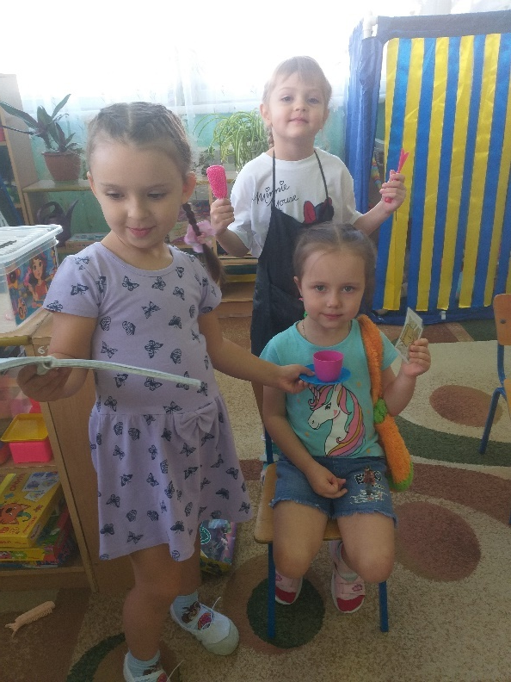
Игровая деятельность
Дидактические игры:
«Мир профессий»,
«Профессии» развиваем связную речь»,
Сюжетно -ролевая игра «Парикмахер»

Slide 9
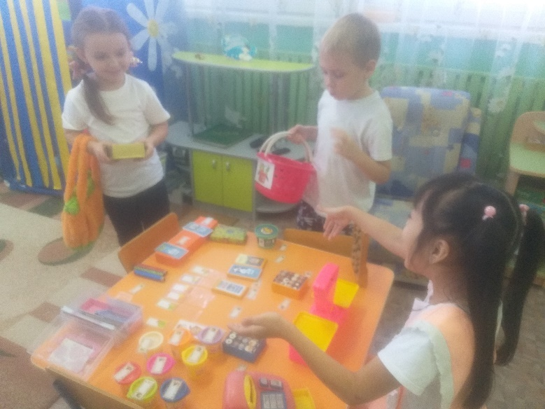
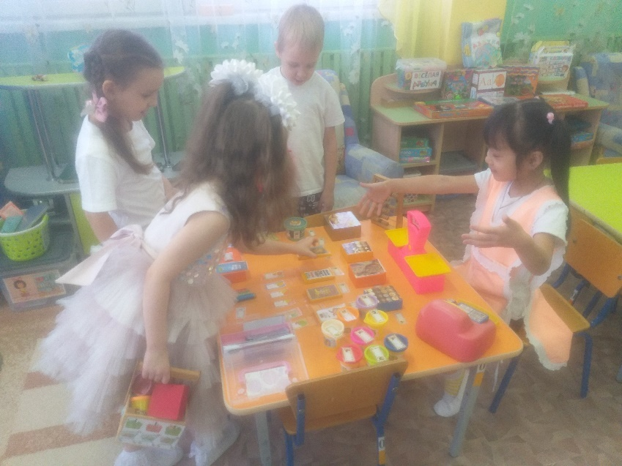
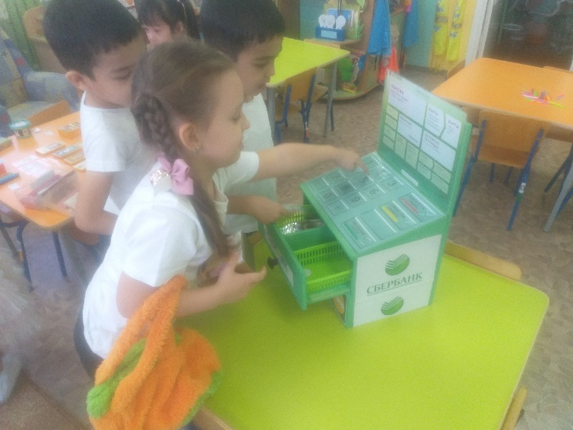
Подвижные игры:
«Перемена и урок»;
Сюжетно – ролевые игры:
«Продавец».
Профессия «Продавец»

Slide 10
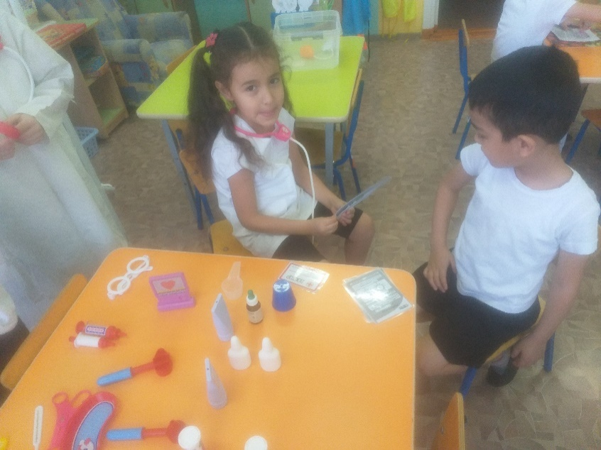
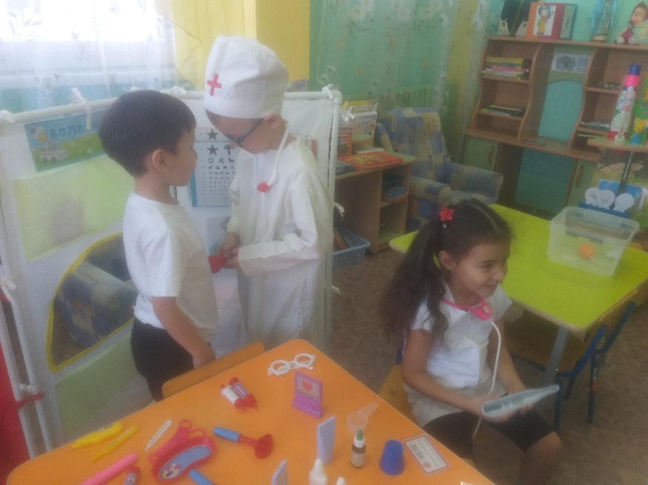
Пальчиковые игры:
«Пальчик лечим»;
Сюжетно – ролевые игры:
«Врач».
Профессия «Врач»

Slide 11
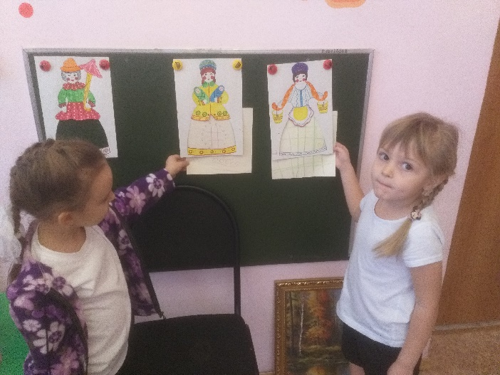
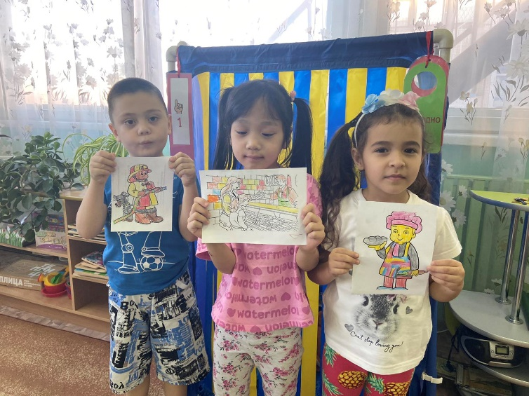
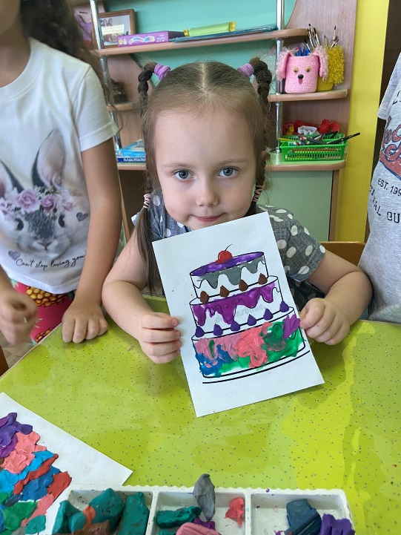
Художественно-продуктивная деятельность
Рисуем узор юбке барышне.
Рисуем вместе «Разные профессии»
Пластилино-
графия
«Торт для бабушки»

Slide 12
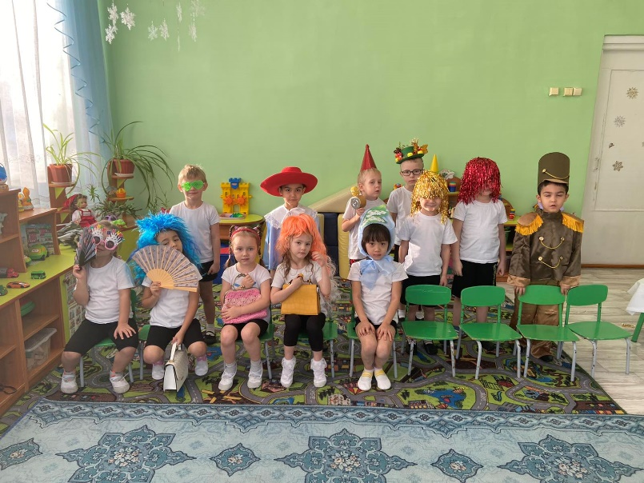
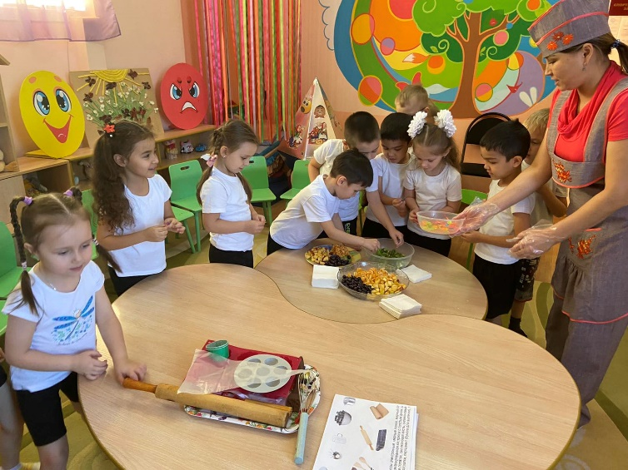
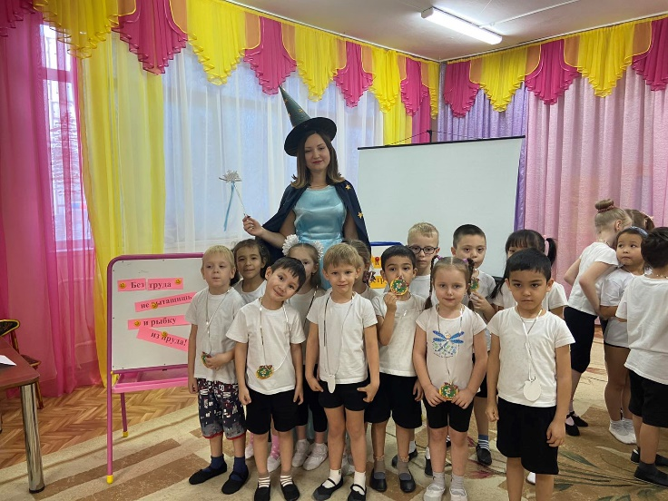
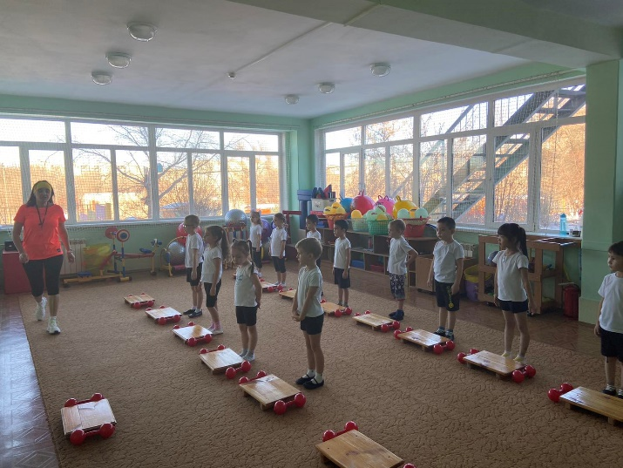
Взаимодействие с другими специалистами
Совместная деятельность с педаг-ми допобразования Квест-игра «Путешествие в страну трудолюбия»

Slide 13
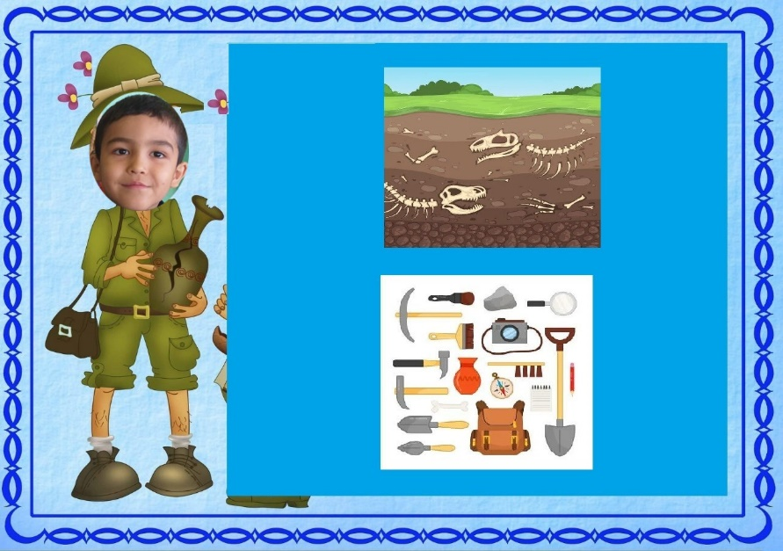
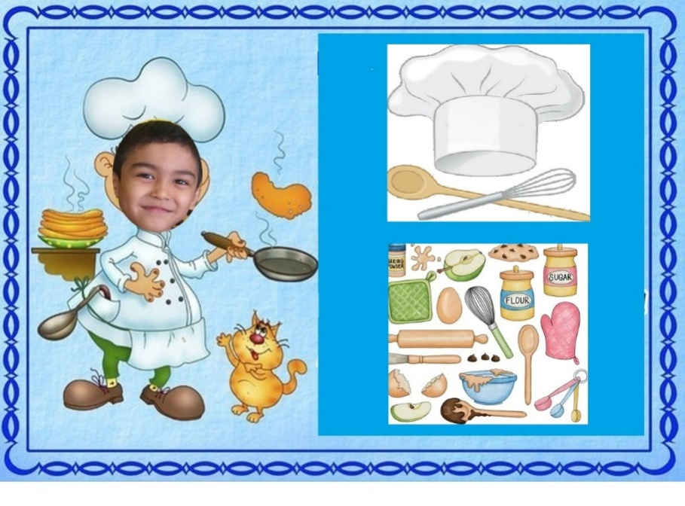

Работа с родителями
Консультации:
«Хочу примерить на себе»
Консультация «Ранняя профессиональная подготовка в дошкольном возрасте»;
Анкетирование «Первые шаги в профориентации дошкольников?!»

Slide 14
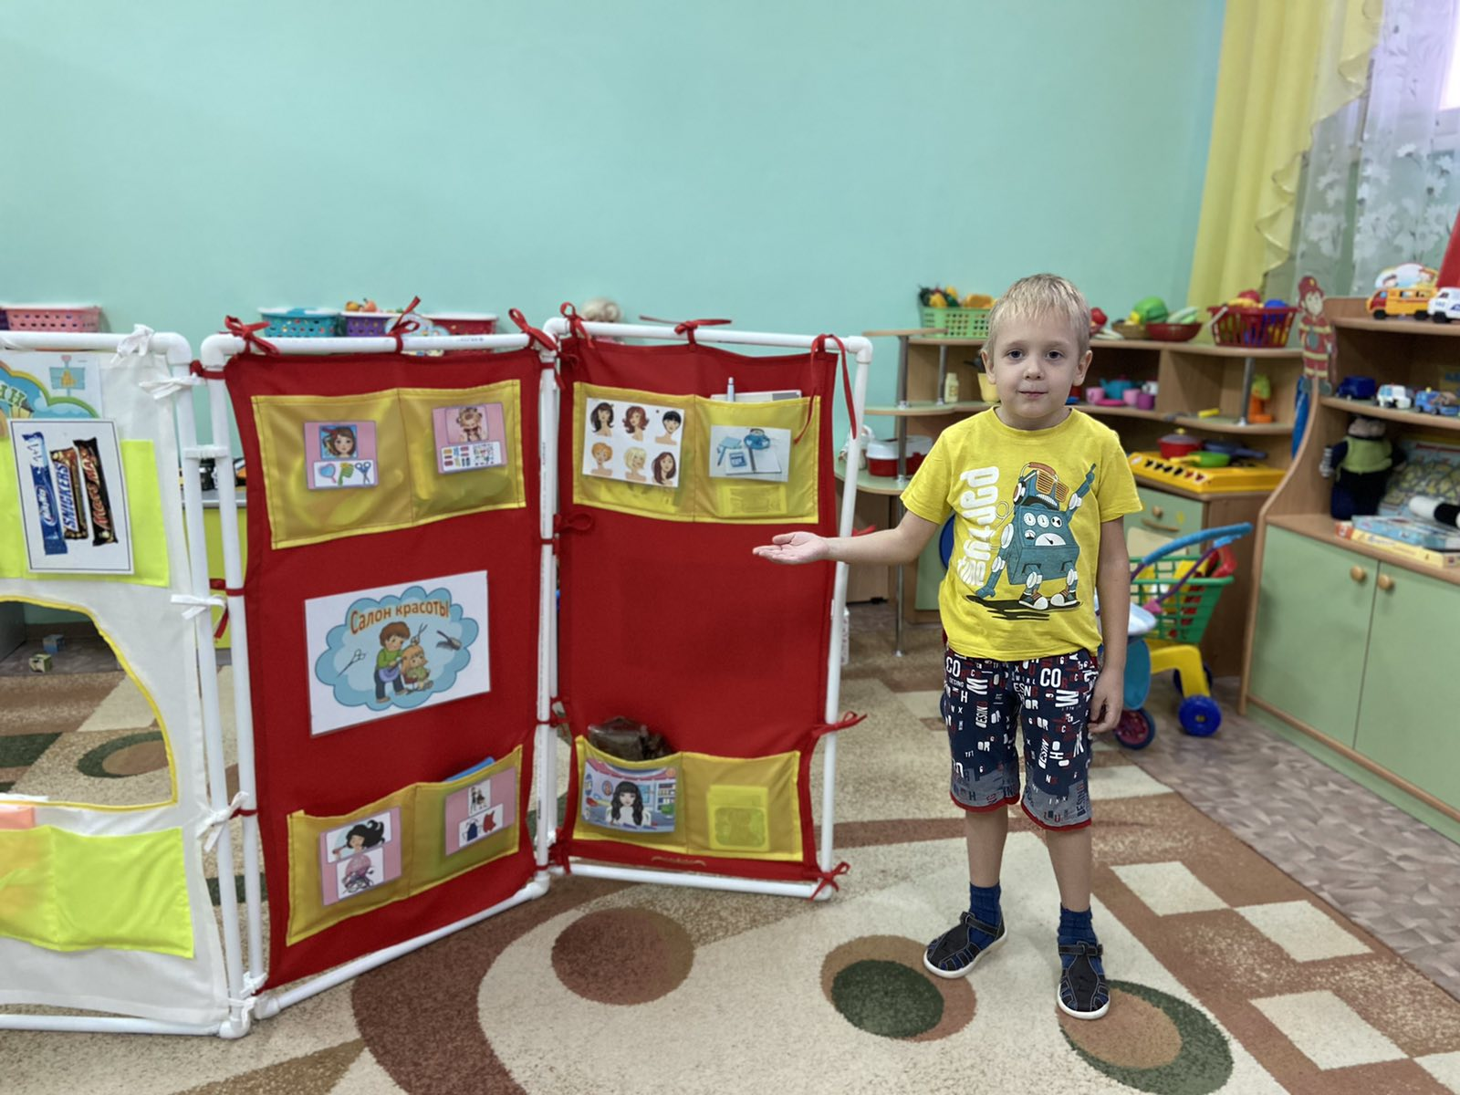
Совместная деятельность родителей и детей
Ширма- трансформер « Профессии для ребят»

Slide 15

СПАСИБО ЗА ВНИМАНИЕ

